Slide 1
APEC CBET Xcommerces
Empoderar las PYMEs LATINAs
Cross-border E-commerce Connection

Slide 2
Del Comercio Tradicional a XCOMMERCES
Value Chains
B2B Cross-Border E-Commerce
Nuestra Misión
DIGITALIZACIÓN Y GLOBALIZACIÓN para PYMES en todo el mundo

Slide 3
Las PYMEs de B2B E-commerce
El 93% de los compradores B2B dicen que prefieren comprar en línea cuando saben lo que quieren comprar.
Forrester
El 78% de los compradores B2B comienzan sus compras con una búsqueda de Google.
Pearson Analytics
El 73% de los Millennials están relacionados con las decisiones de compra B2B.
Forrester
86% de tomadores de decisiones B2B prefieren usar herramientas de autoservicio en lugar de hablar con un representante de ventas.
McKinsey
El deseo número uno de los compradores de comercio electrónico B2B es que los vendedores muestren el precio del producto claramente.
Universidad del Sur de California
Más de la mitad de los compradores 2B (61%) usan teléfonos inteligentes para buscar las compras relacionadas con el trabajo, solo detrás de las computadoras portátiles (76%).
El 80% de los fabricantes aumentará el gasto en sus operaciones de comercio electrónico B2B, y el 38% aumentará su gasto un 25% o más
Digital Commerce 360

Slide 4
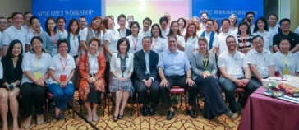
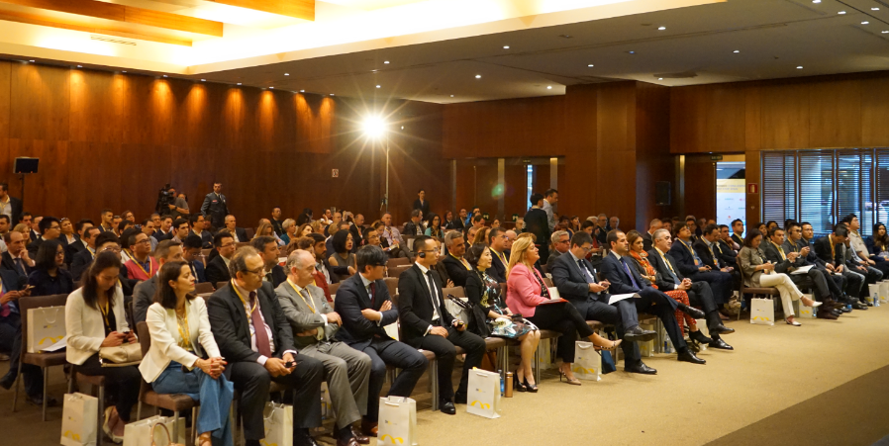
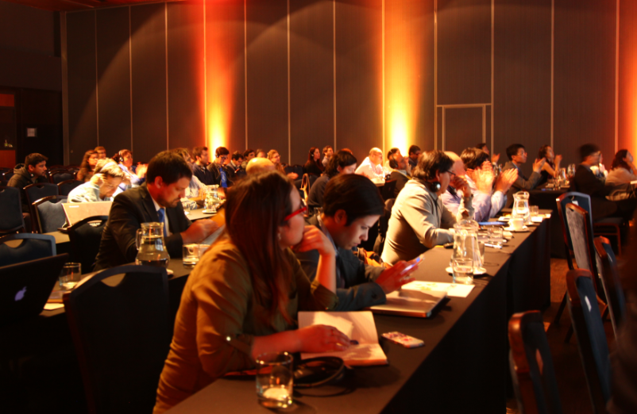
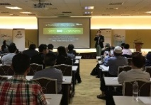
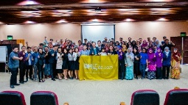
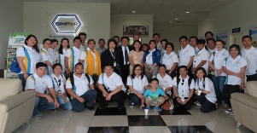
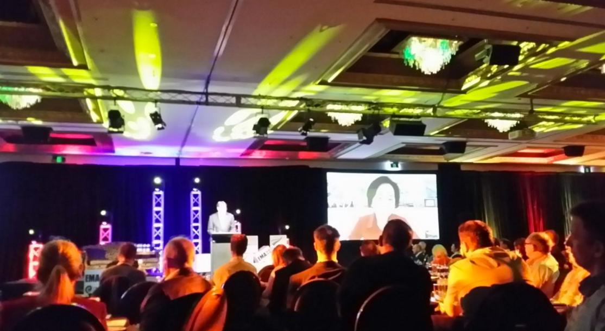
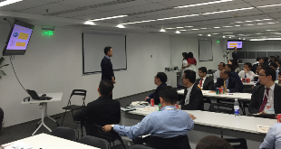
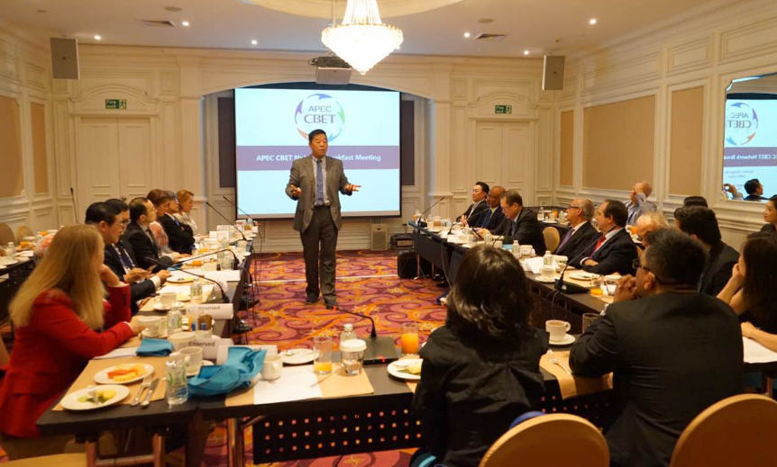
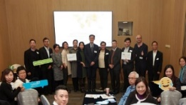
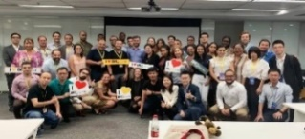
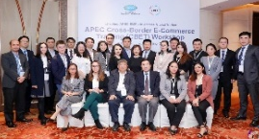
APEC CBET (Cross-Border E-commerce Training)
Desde 2013, APEC CBET ha empoderado a las PYMEs para que accedan a los mercados mundiales a través del comercio electrónico transfronterizo, y ha capacitado con éxito a más de 10,000 PYMEs y responsables de políticas en más de 50 economías.
APEC CBET Dongguan, China
APEC CBET Papua New Guinea
APEC CBET Spain
APEC CBET Chile
APEC CBET Malaysia
APEC CBET South-South Collaboration
APEC CBET USC Marshall School
2014.06
2015. 05
2016.04
2016.05
2016.06
2016.09
2016. 11
2017.02
2017.03
2018.12
2019.08
2019.10
APEC CBET Brunei
APEC CBET New Zealand
APEC CBET FinTech
APEC CBET Thailand
APEC CBET Hong Kong
APEC CBET LATAM Senior Officials
APEC CBET Beijing, China
Ha recibido reconocimiento y respaldo de APEC, G20, ONU, y ha sido incluido en el Informe a los Líderes Económicos de APEC durante cinco años consecutivos por el Consejo Asesor Empresarial de APEC, como recomendaciones de política clave anuales.

Slide 5
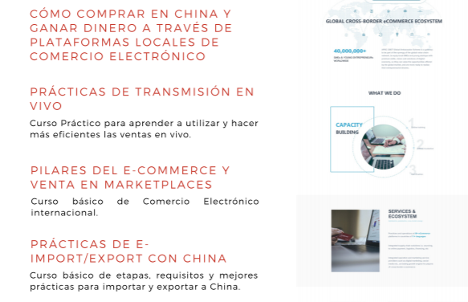
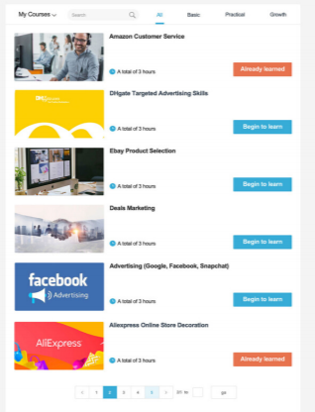
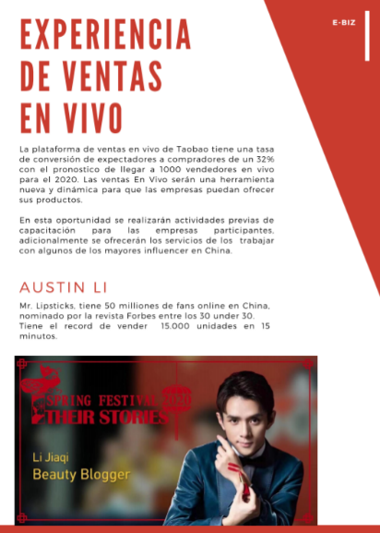
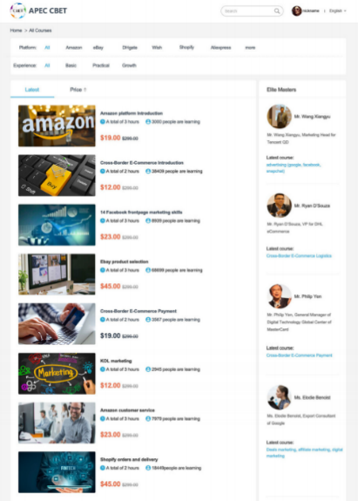
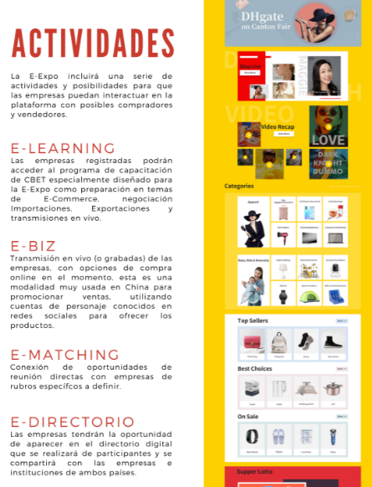
Creación de Capacidad para PYMEs de LATAM
· la Feria de Canton 2020 · el Seminario de Transformación Digital en y después de COVID-19 · la serie de eExpo China-Latina (Mexico-China en agosto, Chile-China en septiembre, etc. )
1.0 ENTRENAMIENTO
2.0 SERVICIO Y ECOSISTEMA
3.0 CONEXIÓN

Slide 6
SERVICIOS DIGITALES DE CADENA DE SUMINISTRO GLOBAL
Despacho de Aduana
Sistema de Pago
Flete Aéreo/Marítimo
últimas millas
Centro de Servicios de Comercio Digital
Sistema de Administración de Inventario
Sistema de Gestión de Pedidos

Slide 7
Conectando con el Ecosistema del eCommerce del Mundo
GRACIAS
felixma@xcommerces.com
demi@smenetwork.com

